Slide 1
Fokus på småtspisende

Slide 2
I Danmark er der kommet mere fokus på den del af befolkningen, som ikke har så stor appetit.
Det er bl.a. ældre, hospitalsindlagte og folk der bor alene.
For denne målgruppe er det en god ide at spise 6-8 mindre måltider i løbet af dagen
Da appetitten er begrænset skal energien i de enkelte måltider være høj dvs. en relativt lille portion med høj densitet og energiprocent (E%)
Det vigtigste er, at den pågældende person først og fremmest spiser efter lyst
Syrligt, sødt, salt, koldt eller varmt
Livretter
Der kan være forskel på om en småtspisende skal bevare vægten eller om vægten bør øges
Energifordelingen hos småtspisende er anderledes end for personer med god appetit,
og ca. 50% af det samlede energiindhold bør komme fra fedt

Slide 3
Dagskostforslag på 9000 kJ er både angivet for en person med god appetit og en person med lille appetit.
Der er stor forskel på at spise 9000 kJ* = 2150 kcal, når du har god appetit og når du er småspisende
*Dagskostforslag på 9000 kJ (9 MJ) er svarende til almindelige portionsstørrelser.

Slide 4
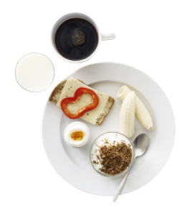
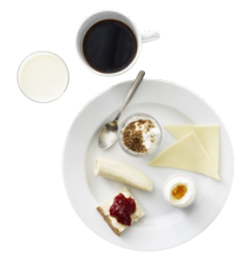
Morgenmad
God appetit
Småtspisende
1½ dl proteindrik
Minimælk (1½ dl)
Sødmælk (1½ dl)
583 kJ = 139 kcal,
7 g prtoein
Ost, 30+ (15 g)
Græsk yoghurt med 10% fedt (½ dl)
Ost 45+ fedt (20 g)
Yoghurt naturel
0,5% fedt (1½ dl)
1818 kJ = 433 kcal, 26 g protein
1773 kJ = 422 kcal, 20 g protein

Slide 5
Mellemmåltid
God appetit
Småtspisende
Jordbærsmoothie (2 dl)
Proteindrik (1¼ dl,
færdigproduceret)
496 kJ = 118 kcal, 4 g protein
1061 kJ = 254 kcal, 14 g protein
Tip:
Spis lidt men ofte
Server drikkevarer helt kolde, gerne med isterninger

Slide 6
Frokost
God appetit
Småtspisende
Minimælk (1½ dl)
Sødmælk (1 dl)
Fuldkornstoastbrød (35 g)
Rugbrød (114 g)
Tag godt med pålæg på brødet. Fx hønsesalat, remoulade, friskost og fed fisk som fx ørred
Gulerod (65 g)
2073 kJ = 493 kcal, 21 g protein
1404 kJ = 334 kcal, 17 g protein

Slide 7
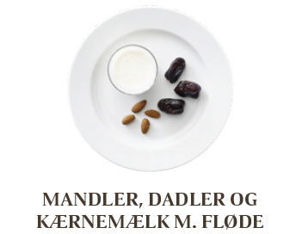
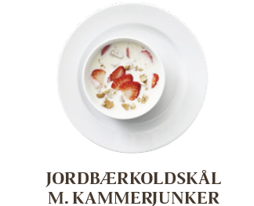
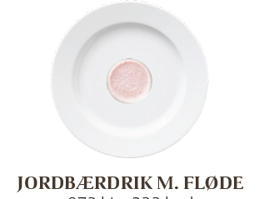
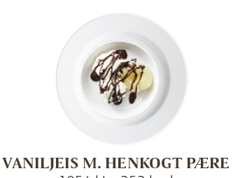
Mellemmåltider
Småtspisende
1047 kJ = 249 kcal, 4 g protein
1047 kJ = 249 kcal, 8 g protein
Find opskriften på Voresmad.dk
809 kJ = 193 kcal, 5 g protein
972 kJ = 231 kcal, 3 g protein
Tip:
Hvis du lider af kvalme kan det være en god idé med syrlige og friske smagsgivere, fx friske kolde jordbær med syrlig koldskål. Spis efter hvad du har lyst til
Mandler, syrlige bolsjer, mintpastiller og danskvand er også godt hvis du har kvalme. 6-8 små måltider fordelt over dagen er en god ide, da en tom mavesæk kan forværrer kvalmen

Slide 8
Mellemmåltid
God appetit
Småtspisende
Hytteost 20+ (30 g)
Proteindrik
(1 dl)
Æblekage med marcipan (50 g)
1 grovbolle (60 g) med hamburgerryg (15 g)
Creme fraiche 38% fedt (15 g)
1687 kJ = 420 kcal, 14 g protein
1252 kJ = 274 kcal, 7 g protein

Slide 9
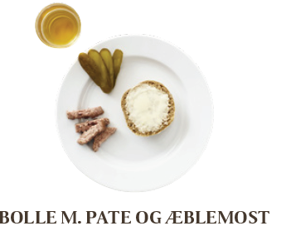
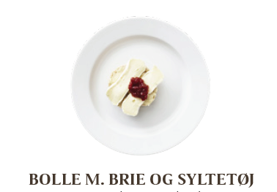
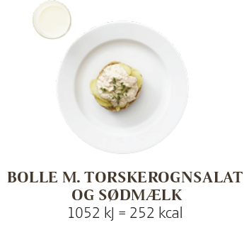
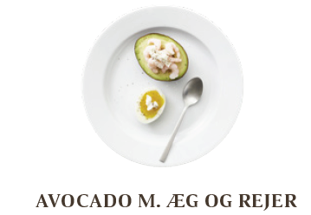
Mellemmåltid
Småtspisende
1087 kJ = 259 kcal, 7 g protein
1119 kJ = 266 kcal, 12 g protein
1019 kJ = 243 kcal, 8 g protein
8 g protein
Tip:
Spis efter hvad du har lyst til fx noget salt
Brug rigeligt med fedtstof, som fx ekstra pålæg og smør på brødet

Slide 10
Aftensmad
God appetit
Småtspisende
Sødmælk (1 dl)
Krydderkrebinetter af 125 g kød med 10% fedt
Krydderkrebinetter af 100 g kød med 10% fedt
Kogte kartofler (200 g)
Kogte ærter
(30 g)
Kartoffelmos (80 g) med piskefløde og smør
Kogte ærter
(100 g)
2491 kJ = 593 kcal, 35 g protein
2482 kJ = 591 kcal, 28 g protein
Tip: Spis kød, sovs og kartofler frem for grøntsager. Brug også gerne rigeligt med fedtstof i fx kartoffelmos.

Slide 11
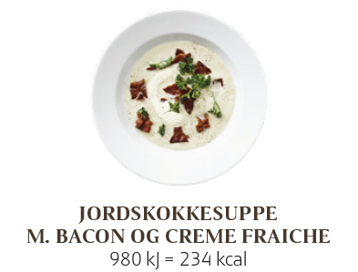
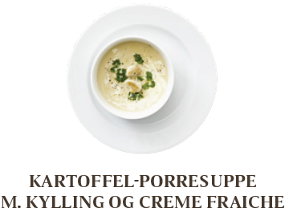
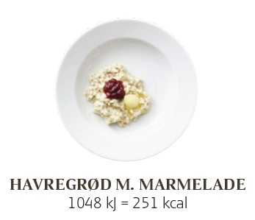
Mellemmåltid
Småtspisende
1080 kJ = 257 kcal, 9 g protein
1058 kJ = 252 kcal, 9 g protein
1118 kJ = 266 kcal, 9 g protein
Tip:
Spis efter hvad du har lyst til fx noget varmt
Brug rigeligt med fedtstof i madlavningen fx piskefløde, cremefraiche og smør

Slide 12
Mellemmåltid
God appetit
Småtspisende
Kakaomælk baseret på fed mælk (1 dl)
Pære (105 g)
Marcipanbrød (25 g)
13 mandler
543 kJ = 129 kcal, 3 g protein
836 kJ = 199 kcal, 6 g protein

Slide 13
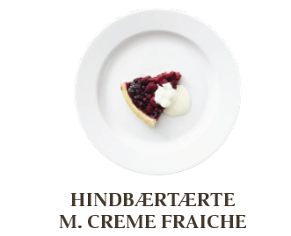
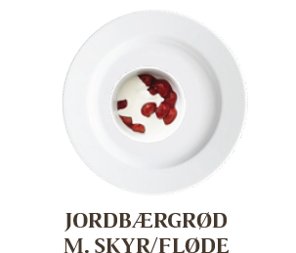
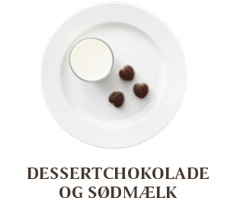
Mellemmåltid
Småtspisende
1027 kJ = 245 kcal, 3 g protein
1093 kJ = 260 kcal, 3 g protein
1041 kJ = 248 kcal, 8 g protein
Tip:
Spis efter hvad du har lyst til fx noget sødt
Spis gerne dessert, kage, nødder, chips, is og chokolade til mellemmåltid

Slide 14
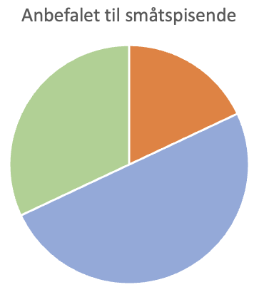
Protein: 10-20 E%
Protein: 15 E%
Kulhydrat: 30-35 E%
Protein: 18 E%
Kulhydrat: 32 E%
Kulhydrat: 52 E%
Fedt: 33 E%
Fedt: 25-40 E%
Fedt: 50 E%
Kulhydrat: 45-60 E%
Heraf mættet fedt max: 10 E%
Den anbefalede makronæringsstoffordeling er angivet i energiprocent (E%).
Grå bokse = intervaller.
Diagrammet = middelværdier.
Kilde: https://altomkost.dk/fakta/naeringsindhold-i-maden/energiprocenter/
Kilde: https://kosthåndbogen.dk/content/kost-til-sm%C3%A5tspisende-voksne

Slide 15
Makronæringsstoffordeling småtspisende

Slide 16
Måltidsberegner – Lav personlige kostplaner
Måltidsberegneren giver dig inspiration til at sammensætte personlige dagskostforslag. Ved at indtaste få personlige data og vælge imellem en række måltider, dannes en eller flere personlige kostplaner. Energibidraget for hvert af de valgte måltider kan følges vha. en energi- og kalorieberegner.
Beregneren kan anvendes til personer, der ønsker enten vægttab, vægtvedligehold, vægtøgning eller bare ønsker en madplan med sunde og lækre retter.
Se denne korte videoguide (2:31 min) og find ud af, hvordan du nemt kan bruge Måltidsberegneren.
Måltidsberegner - Lav personlige måltidsplaner tryk her https://www.ernaeringsfokus.dk/maaltidsberegner/.

Slide 17
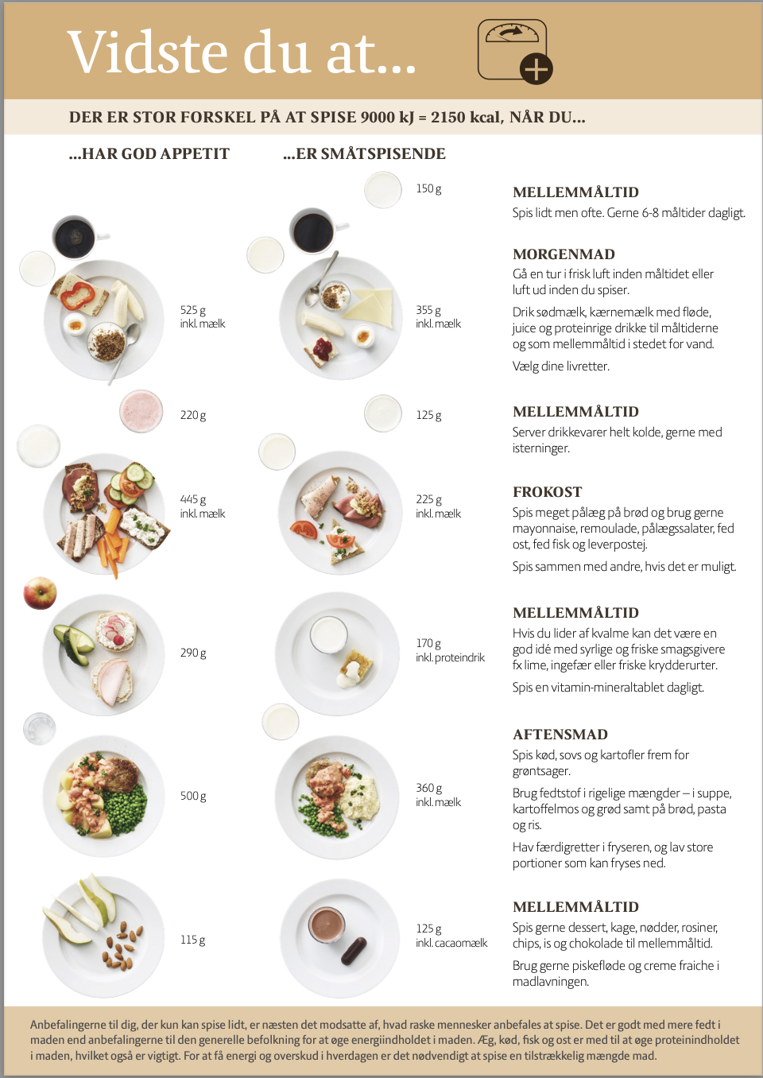
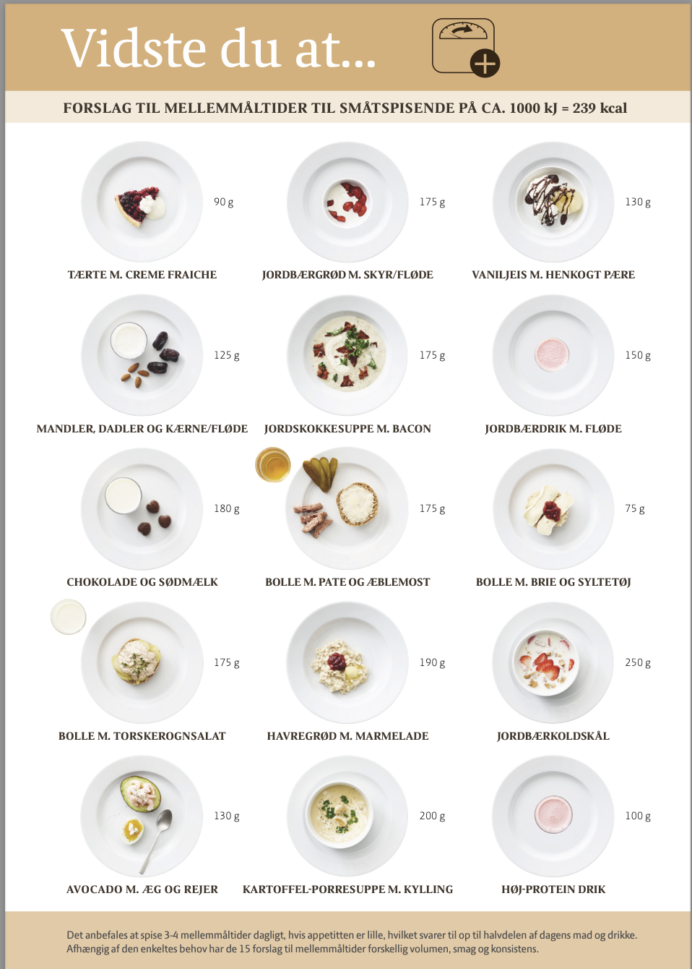
Vidste du at… Småtspisende og mellemmåltider kan bestilles eller downloades gratis her: www.ernæringsfokus.dk

Slide 18
Find masser af inspiration og opskrifter på voresmad.dk
Notes:
Nøglehulsmærket og fuldkornsmærket

